Slide 1

综合优化加热炉操作，节能降耗、环保排放
——2024年石家庄市企业职工科技创新创效（劳模工匠引领性创新成果）参评材料
中国石油化工股份有限公司石家庄炼化分公司
中 国 石 化 石 家 庄 炼 化 公 司
SINOPEC SHIJIAZHUANG REFINING & CHEMICAL COMPANY

Slide 2
一、立项背景
二、解决的主要问题
三、成果核心技术
四、实施过程及效果
五、取得效益
六、应用前景
Contents
目 录

Slide 3

第一部分
立项背景

Slide 4
现原油加工能力达到800万吨/年，己内酰胺生产规模达到20万吨/年，拥有常减压、催化裂化、连续重整、蜡油加氢、渣油加氢、柴油加氢等28套生产装置，主要产品涵盖了汽油、柴油、航空煤油、聚丙烯、液化气、己内酰胺、聚酰胺切片等30多个品种和牌号。
2014年800万吨/年油品质量升级项目全面建成投产
2009年“一企一制”整合
2007年石炼化体制转换
石化纤整体、石家庄资产分公司部分资产和人员并入石家庄炼化分公司。
1997年局部改制
注册成立中国石油化工股份有限公司石家庄炼化分公司（简称石家庄炼化分公司）
募集发起设立石家庄炼油化工股份有限公司（简称石炼化），上市所筹集资金全部投入当年成立的石家庄化纤有限责任公司（简称石化纤）的5万吨/年己内酰胺工程。
1978年建厂
中国石油化工股份有限公司石家庄炼化分公司，其前身为石家庄炼油厂，始建于1978年
该项目是列入国家《石化产业调整和振兴规划》的重点建设项目，是中国石化与河北省的战略合作项目，项目采用环境友好的全加氢工艺路线

Slide 5

1.1 立项背景
中国石油化工股份有限公司石家庄炼化分公司，建厂以来累计加工原油1.19亿吨，上缴税费949亿元；近三年累计加工原油1620万吨，完成工业总产值893亿元、税收231亿元。
石家庄市与中国石化集团公司共同谋划的“十四五”实现石家庄炼化绿色低碳、高质量发展的重点项目石家庄炼化绿色转型发展项目已于2023年2月正式启动，采用中国石化自主知识产权的最新技术成果和国产化绿色环保技术，使产品向绿色、高端新材料转型，推进“燃料型”炼厂向“新材料”炼厂转变。项目投产后将新增主营业务收入150亿元、利税44亿元，同时带动区域氯碱化工、煤化工、新材料深度加工等产业链循环延伸，推进区域产业绿色发展，预计可拉动投资近五百亿元。
背景：加热炉是炼油和石化行业生产装置的主要设备之一，又是炼油和石化装置生产的耗能大户，同时还是炼油和石化生产装置对环境产生污染的主要污染源。搞好炼化加热炉操作，摸索出关键控制点，对炼油和石化生产装置实现高处理量、高质量、高效率、低能耗和长期安全、稳定运转及减轻对环境的污染有着重大意义。
2019年石家庄炼化分公司瓦斯能耗24.52kgoe/t，占全厂35.9%，在集团公司排名23/31，远高于集团平均水平。公司的瓦斯消耗费用占全厂总动力费用成本的34.7%，且相对于直接原材料、折旧及摊销、财务费用、薪酬福利及修理费等成本构成要素而言，降低潜力最大，是最主要的可控部分。

Slide 6
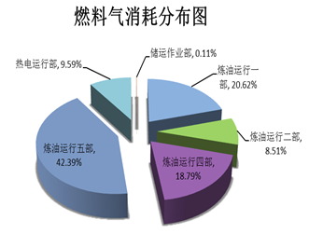
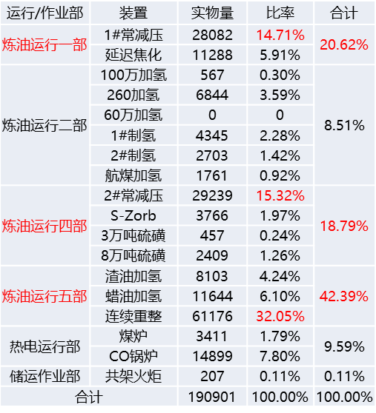
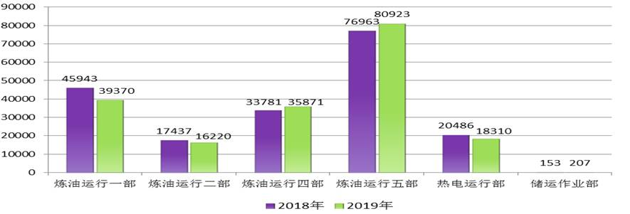
1.2 针对问题
由于2019年炼油运行一部焦化装置停工检修，装置运行时间减少，炼油运行一部燃料气消耗量同比减少；
炼油运行二部3#加氢燃料气使用富氢气体回收装置尾气，燃料气热值相对较高，并实施了低温热优化利用改造项目，原料换热后温度上升，燃料消耗量降低；2#加氢反应热较大，反应加热炉只保留长明灯运行，因此二部燃料气用量同比降低；
热电运行部燃气炉主要用来平衡过剩的燃料气，用量同比降低；
炼油运行四部、炼油运行五部燃料气消耗量同比增加。
表1 燃料气消耗分析表

Slide 7
第二部分
解决的主要问题

Slide 8
2.1 解决的主要问题
操作安全隐患：燃烧器在点火、熄火过程中出现“回火”的问题。
瓦斯异常消耗：
（1）附墙燃烧器瓦斯喷枪、加热炉炉底看火门设计缺陷；
（2）加热炉操作关键控制点。
加热炉环保指标达标排放。
提升三支队伍（经营管理、专业技术及技能操作）技术技能水平。

Slide 9
第三部分
成果核心技术

Slide 10
3.1 创新-创立“点线面体”创新管理模式
创立点线面体创新管理模式，建立一试二推广的战略布局，从抓重点运行部重点装置开始，有序逐步推广相关装置经验教训及好做法，用一年的时间降低公司瓦斯消耗及环保达标，提高加热炉热效率及三支队伍专业技术及技能操作水平。
点
面
降低加热炉瓦斯消耗
主要创新点
突出重“点”：
一指课题重点，
二指完成课题所需要的个体人员（经营管理人才、专业技术人才和技能操作人才）
“面”面俱到：
由三支队伍人员形成的技术多面体，在技术优势融合的过程中从多维度技术角度分析解决实际问题。
加热炉环保指标达标排放
1
2
线
体
两点确定一条直“线”：
经营管理人才、专业技术人才和技能操作人才发挥梯级技术水平优势，形成网格化优势解决生产课题。
创立“体”化新格局：
在多技术融合的管理模式下有针对性解决生产实际难题。
建立一试二推广的战略布局，从抓重点运行部重点装置开始，有序逐步推广相关装置经验教训及好做法，用一年的时间降低公司瓦斯消耗及环保指标，提高加热炉热效率及一线员工相关技能操作水平。
加热炉
“三支队伍”建设的技术优势
启动一点、带动一片、深入一线、活跃全面

Slide 11

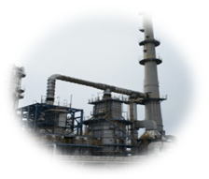
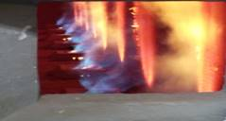

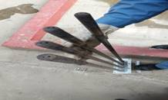
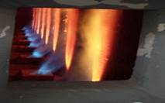
3.2 技术改进1-附墙燃烧器瓦斯喷枪改造
课题组针对燃烧器偏离设计工况这一问题，在蜡油加氢装置反应加热炉进行试验。
蜡油加氢装置加热炉反应加热炉F101辐射室出口温度820～830℃，严重危及炉管使用寿命；排放废气中SO₂数值经常处于高限排放状态，NO_{X}数值在50～65mg/m³之间波动；装置提量或氢气波动时班组增灭燃烧器频率增多，瓦斯耗量波动较大，给装置本质安全带来隐患。
注：附墙燃烧器喷枪技术改造，已咨询厂家，并经其技术部门确认，按公司变更管理程序进行审批。
附墙燃烧器调整前
附墙燃烧器改造后
附墙燃烧器试验
附墙燃烧器改造
辐射室出口温度长期处于高限运行。
排放废气SO₂经常处于高限排放状态
辐射室的出口温度（830℃降至780℃）
SO₂（从32mg/m³降至2.59 mg/m³）
NOx含量（从63.2mg/m³降至48 mg/m³）
进行第一次燃烧器技术改造，现场试验证明失败。
附墙燃烧器经过第二次技术改造，试验证明有效。

Slide 12
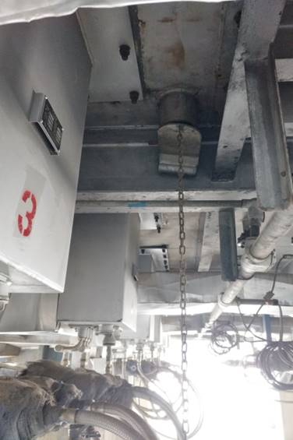
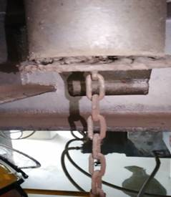
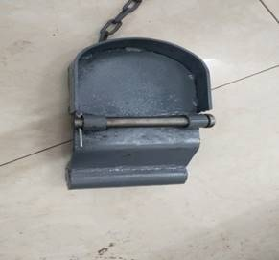
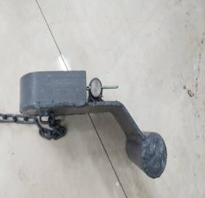
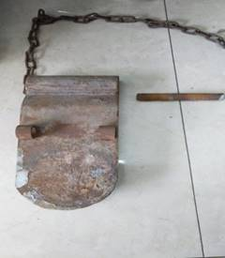
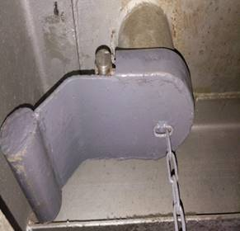
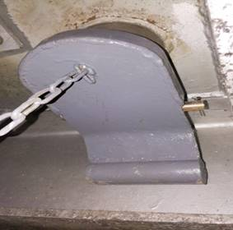
3.2 技术改进2-加热炉的炉底看火门改造
图1 改造前的加热炉炉底看火门
图2 改造后的加热炉炉底看火门

Slide 13
3.3 创新1-防止燃烧器点火过程中出现“回火”现象
  通过对造成燃烧器点火过程中出现“回火”的原因进行分析，我们对燃烧器点火步骤进行顺序控制
1
关闭燃烧器风门
2
点燃长明灯
3
全开炉前瓦斯第一道闸阀
4
再开炉前瓦斯第二道截止阀，将火咀点燃

Slide 14
3.3 创新2-防止燃烧器熄火过程中出现“回火”现象
  通过对造成燃烧器熄火过程中出现“回火”的原因进行分析，我们对燃烧器熄火步骤进行顺序控制
1
关闭燃烧器风门
2
先关炉前瓦斯第二道截止阀
3
再关炉前瓦斯第一道闸阀

Slide 15
3.3 创新3-加热炉“内三外二”操作法
“内三”
“外二”
  即为在DCS上主要监控：
  辐射室出口氧含量
  辐射室出口负压
  辐射室出口温度
  这三个控制指标
即为现场：
一看炉膛明亮程度
二看火苗燃烧刚直度

Slide 16
3.3 创新4-8级大风下自然通风加热炉“一改两看”安全操作法
“一改”
“两看”
  即为在DCS上：
  将烟道挡板改为手动控制
即为在DCS上：
一看辐射室出口温度
二看炉管表面热电偶温度

Slide 17
第四部分
实施过程和效果

Slide 18



4.1 连续重整装置加热炉调整过程及效果
  重整四合一炉每小时可节约瓦斯1074Nm³/h，每年可节约费用745万元。
四合一炉NO_{x}含量从52.2mg/m³降至44.3mg/m³；SO₂含量从3.776mg/m³降至0mg/m³
圆筒炉NO_{x}含量从47.7mg/m³降至44.6mg/m³；SO₂含量从4.13mg/m³降至3.18mg/m³
清理所有
长明灯
清理四合一炉
64台燃烧器
清理圆筒炉
30台燃烧器
2020年2月
2020年2月～5月
2020年6月

Slide 19
4.2 蜡油加氢装置加热炉调整过程及效果
节省瓦斯350Nm³/h
全面完成反应加热炉32台燃烧器改造工作。收到预期效果。
发现反应加热炉燃烧器存在设计缺陷，在保障安全的前提下，对炉101的13#燃烧器进行改造试验。
通过对蜡油加氢装置三台加热炉运行情况进行全面排查。首先对系统进行堵漏。
    燃烧器改造
    燃烧器试验
    全面排查及堵漏
2020年4月
2020年5月
2020年6月
    项目实施前情况
    项目实施后效果
瓦斯耗量1739Nm³/h
辐射室出口温度830℃
Nox含量63.2mg/m³
SO₂含量32mg/m³
瓦斯耗量1389Nm³/h
辐射室出口温度降至780℃
Nox含量降至48mg/m³
SO₂含量降至2.59mg/m³

Slide 20
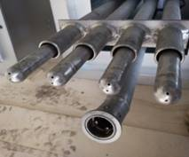
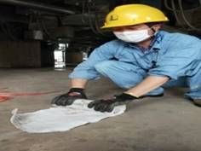
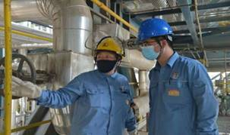
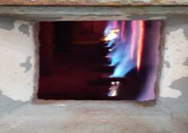
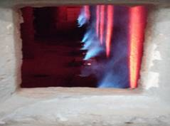
4.3 渣油加氢装置加热炉调整过程及效果
排查堵漏
瓦斯耗量从1728Nm³/h降至886Nm³/h，节省瓦斯842Nm3/h,每年可节约585万元
装置提量或氢气系统波动时加热炉烟道挡板全开。
装置提量或氢气系统波动时加热炉风门挡板全开。
2020年7月
燃烧器改造
反应进料加热炉“三门一板”不平衡问题
NOx含量从61.3mg/m³降至
38.46 mg/m³
SO₂含量从10.305mg/m³降至
3.32 mg/m³

Slide 21
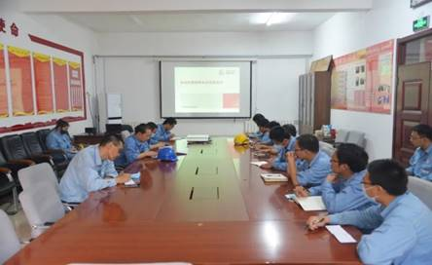
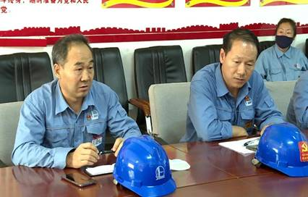
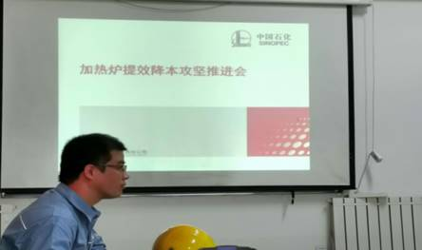
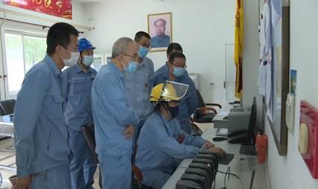
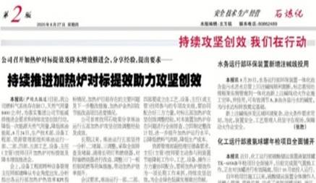
4.4 召开《加热炉提效降本攻坚推进会》现场会
2020年8月25日生产技术部、设备工程部、党委组织部（资源管理部）、党群文化部（工会）组织相关运行部召开《加热炉提效降本攻坚推进会》，明确了各相关运行部要对标五部，提高加热炉热效率及一线员工技能操作水平，降低燃料气消耗，缓解自产瓦斯不足的形势。在石晓棠的指导下，炼油运行一部、炼油运行二部、炼油运行四部积极开展加热炉对标提效工作，取得预期效果。
图3 加热炉提效攻坚推进会现场
图4 设备工程部、资源管理部领导参会
图5 加热炉提效攻坚推进会现场
图6 会后参会人员查看DCS操作数据
图7 《石炼生活》刊登相关新闻

Slide 22

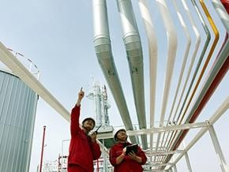
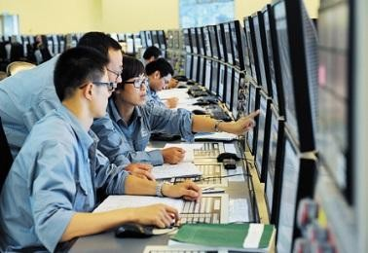



4.5 2#加氢装置加热炉调整过程及效果
2#加氢装置简介
加热炉情况
反应加热炉为方箱炉，有32台燃烧器，燃烧器形式为附墙燃烧器。厂家为科融。
调整结果
2#加氢精制装置原设计加工量为100万吨/年，2004年4月建成投产。2017年升级改造为90万吨/年。控制目的产品柴油中硫含量不大于10μg/g、十六烷值提高、柴油产品的色度（ASTM D1500）号小于2.5。原料油为一催柴油、三催柴油、焦化汽油、焦化柴油的混合原料油。
1.瓦斯消耗
- 2#加氢装置节省瓦斯40.82 Nm³/h
-每年可节约28.33万元
2.辐射室出口温度
- 由639.23℃降至597.05℃
3.炉管表面热电偶温度
-由372.13℃降至354.06℃
4.氧含量
-由6.22%升至7.58%
装置加工负荷低（13%）
12台燃烧器（37.5%）
负担全厂氢气平衡任务
频繁提降量，点灭燃烧器频率高
自2020年8月27日开始调整，
至9月17日结束。

Slide 23
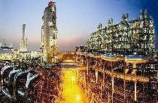
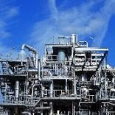
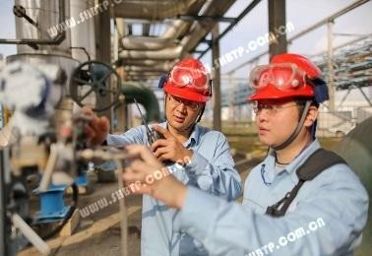
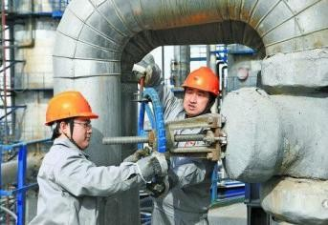
4.6 3#加氢装置加热炉调整过程及效果
1.瓦斯消耗
- 3#加氢装置节省瓦斯76.12 Nm³/h
-每年可节约52.84万元
2.辐射室出口温度
- 由750℃降至692℃
3.炉管表面热电偶温度
-由565℃降至521℃
4.氧含量
-由3.63%升至5.78%
3#加氢装置实现循环液相加氢技术在柴油加氢精制领域的首次国产化。该装置以来自上游常减压装置的直馏煤柴油以及来自焦化装置的焦化柴油为原料.，在高温高压、氢气以及催化剂的作用下脱除原料中的硫、氮等杂质，生产出优质的柴油产品。
3#加氢装置简介
调
整
结
果
反应加热炉为方箱炉，有56台燃烧器，燃烧器形式为附墙燃烧器。厂家为科融。
分馏加热炉为圆筒炉，由10台燃烧器，燃烧器型式为底烧燃烧器，厂家为UOP凯勒特。
装置加工负荷低（48%）
14台燃烧器（25%）
自2020年9月28日开始调整，至10月16日结束。

Slide 24

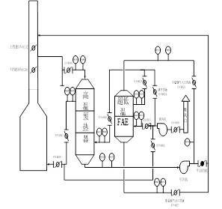

4.7 S-Zorb装置加热炉调整过程及效果
S-Zorb装置
汽油吸附脱硫装置于2014年4月15日中交，当年8月19日投入生产，公称规模为150 万吨/年，年开工8400 小时。加热炉共有8台燃烧器，厂家为UOP凯勒特。
参数 | 原预热器 | 新预热器
热空气入炉温度℃ | 220 | 256
排烟温度℃ | 140 | 80
预热器压降Pa | 烟气侧180/空气侧120 | 烟气侧500/空气侧330
鼓风机电流A | 17.1 | 18.5
引风机电流A | 27.7 | 35.3
加热炉效率% | 92.3 | 94.6
瓦斯消耗
22
由1123Nm³/h降至1089Nm³/h，节约瓦斯34Nm³/h，每年可节约23.6万元
调整结果
辐射室出口温度
由643℃降至640℃
炉管表面热电偶温度
22
1. 2017年6月
2. 2020年8月
3. 2020年10月
由517.4℃降至516.1℃
对加热炉进行了初步调整
堵漏
清理燃烧器
针对NOX排放数值超过70 mg/m³情况再次进行调整
NO_{X}含量
由68mg/m³降至66.7 mg/m³

Slide 25
第五部分
取得的效益

Slide 26
5.1 经济效益
项目成果：《综合优化加热炉操作，节能降耗、环保排放》项目自2020年2月3日实施以来，在生产技术部、设备工程部、党委组织部（资源管理部）、党群文化部（工会）、炼油运行一部、炼油运行二部、炼油运行四部、炼油运行五部等单位的大力支持帮助下，已初步取得预期效果，节省瓦斯2417Nm³/h，年创效1677.19万元。
745万元
243万元
585万元
28.33万元
52.84万元
23.60万元
连续重整
蜡油加氢
渣油加氢
2#加氢
3#加氢
S-Zorb

Slide 27
5.2 环保指标达标排放
保证加热炉安全环保指标（NO_{X}、SO₂）达标排放：
在降低石家庄炼化公司加热炉瓦斯消耗的同时，各运行部加热炉安全环保指标达标排放也取得明显效果，以蜡油加氢装置为例，加热炉调整前外排烟气中SO₂经常处于高限运行，NO_{X}数值在50～65mg/m³之间波动；反应加热炉F101辐射室出口温度820～830℃，严重危及炉管使用寿命；装置提量或氢气波动时班组增灭燃烧器频率增多，瓦斯耗量波动较大，给装置本质安全带来隐患，通过调整，外排烟气中SO₂由32mg/m³降至2.59mg/m³ ， 收到良好效果。
图8 加热炉外排烟气中NOX含量调整前后变化趋势图
图9 加热炉外排烟气中SO2含量调整前后变化趋势图

Slide 28
5.3 降碳效果明显
降碳效果：
项目实施后，按照瓦斯（吨）折二氧化碳系数3.04吨CO2/吨计算，实现降碳5.29吨CO2e/时，折年降碳4.4万吨CO2e。降碳效果良好！

Slide 29
5.4 社会效益
经营管理人才
专业技术人才
技能操作人才
党委副书记纪委书记
党群文化部
工会主席
各创新工作室
炼油运行一部
1#常减压
各班组
焦化
停工
公司生产副总师
资源管理部（党委组织部）
培训中心主任
公司技师团队
炼油运行二部
1#加氢
各班组
公司设备副总师
生产技术部
能源主办
高级专家
2#加氢
各班组
设备工程部
设备副主任师
3#加氢
各班组
降低石家庄炼化公司加热炉瓦斯消耗项目自2020年2月实施以来，在公司的大力支持下，共有经营管理人才3名、专业技术人才17名和技能操作人才196名参与其中，有力保障了公司加热炉及装置安全平稳运行，为公司进一步做好节能降耗工作提供了现场理论依据。
航煤加氢
各班组
炼油运行一部
环保总监
工艺主管师
设备主管师
1#制氢
各班组
炼油运行二部
环保总监
工艺主管师
设备主管师
炼油运行四部
2#常减压
各班组
炼油运行四部
环保总监
工艺主管师
设备主管师
Szorb
各班组
炼油运行五部
环保总监
工艺主管师
设备主管师
炼油运行五部
连续重整
各班组
蜡油加氢
各班组
渣油加氢
各班组

Slide 30
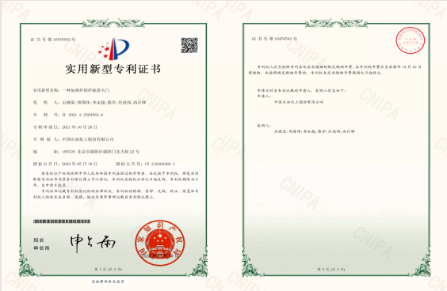
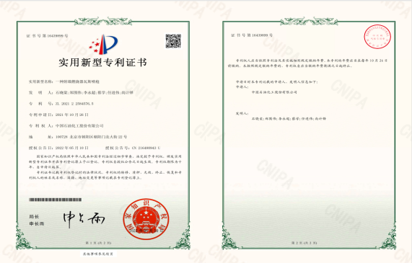
5.5 取得实用新型专利2项
期间成果获国家实用新型专利2项
图10 一种加热炉炉底看火门专利证书
图11 一种附墙燃烧器瓦斯喷枪专利证书

Slide 31
5.6 已获得奖励情况
直属
单位
国家级
省部级
全国能源化学地质系统优秀职工技术创新成果三等奖
中国石化集团技能人才创新成果二等奖
中国石化集团石家庄炼化分公司技能人才创新成果一等奖

Slide 32
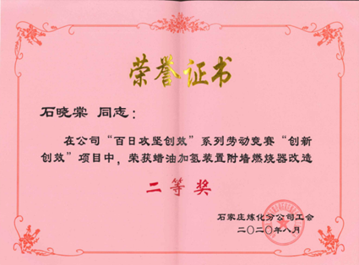
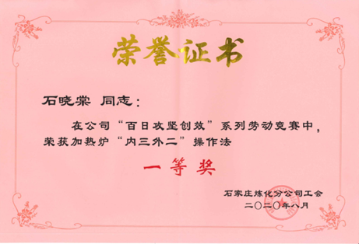
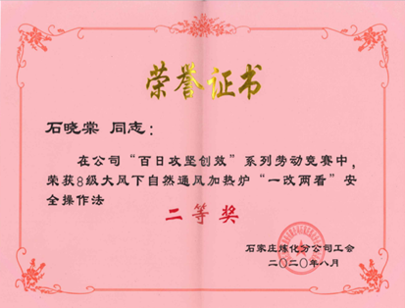
5.6 已获得奖励情况
图12 已获得奖励证书

Slide 33
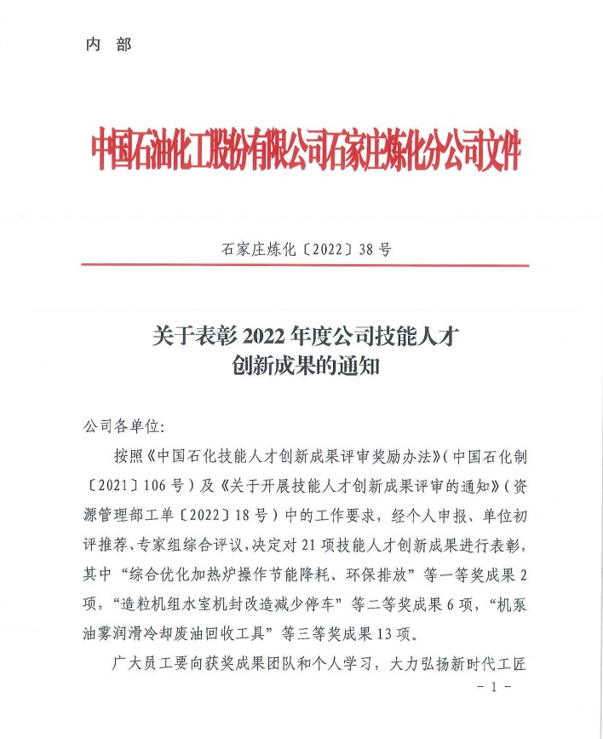
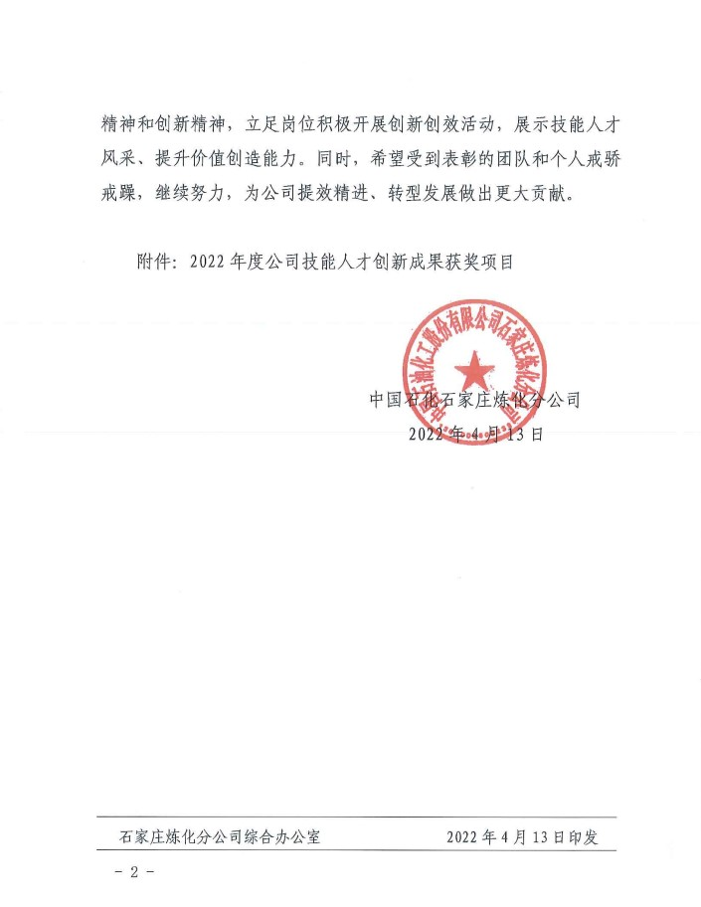
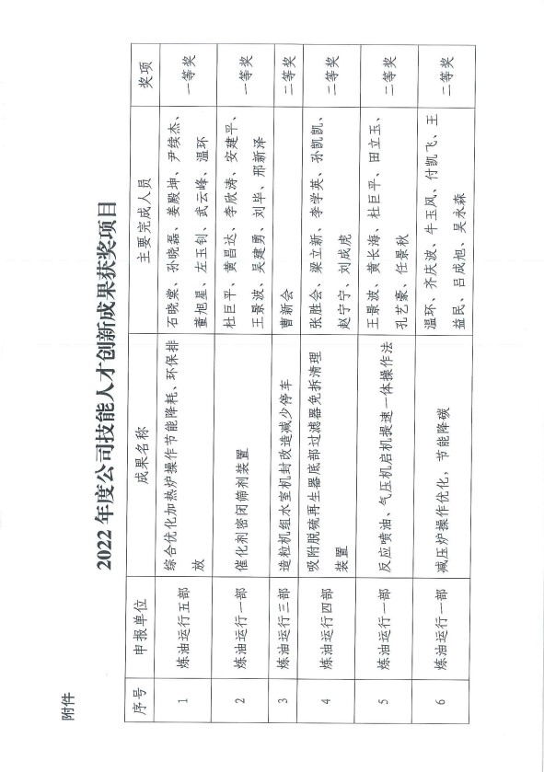
5.6 已获得奖励情况
《综合优化加热炉操作，节能降耗、环保排放》所获奖励
图13 《综合优化加热炉操作，节能降耗、环保排放》荣获2022年石家庄炼化公司技能人才创新成果一等奖

Slide 34
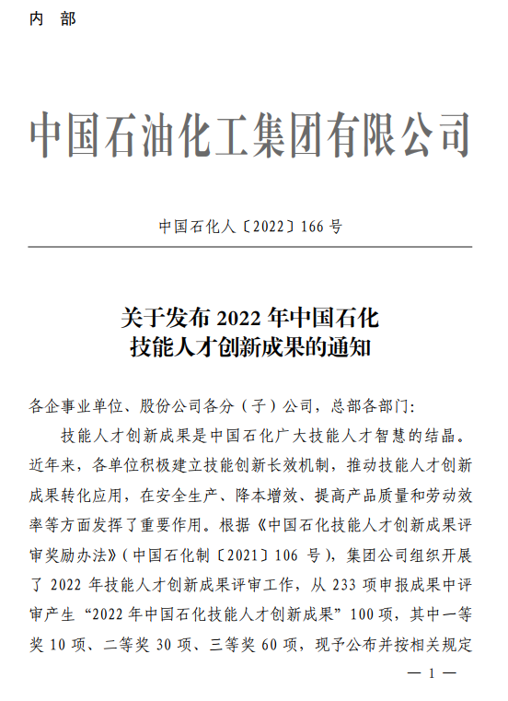
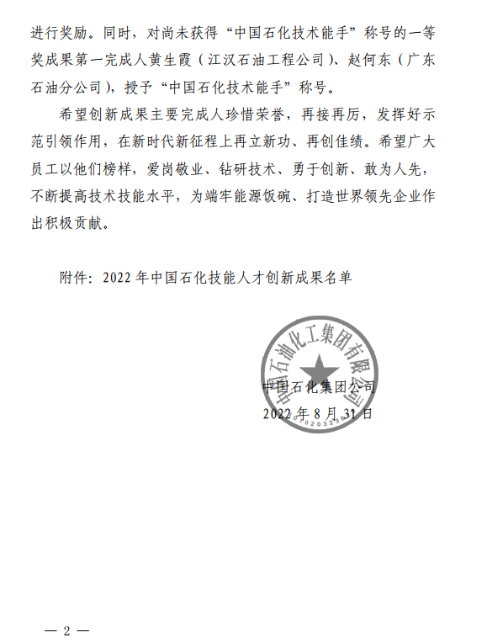
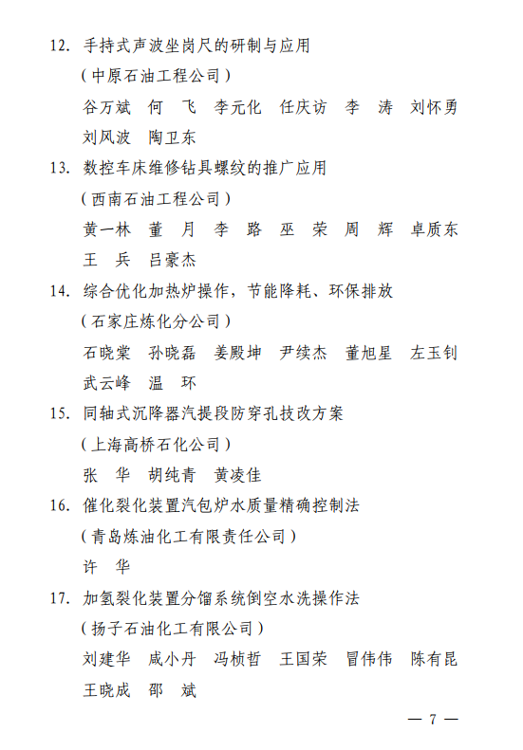
5.6 已获得奖励情况
《综合优化加热炉操作，节能降耗、环保排放》所获奖励
图14 《综合优化加热炉操作，节能降耗、环保排放》荣获2022年中国石化集团技能人才创新成果二等奖

Slide 35
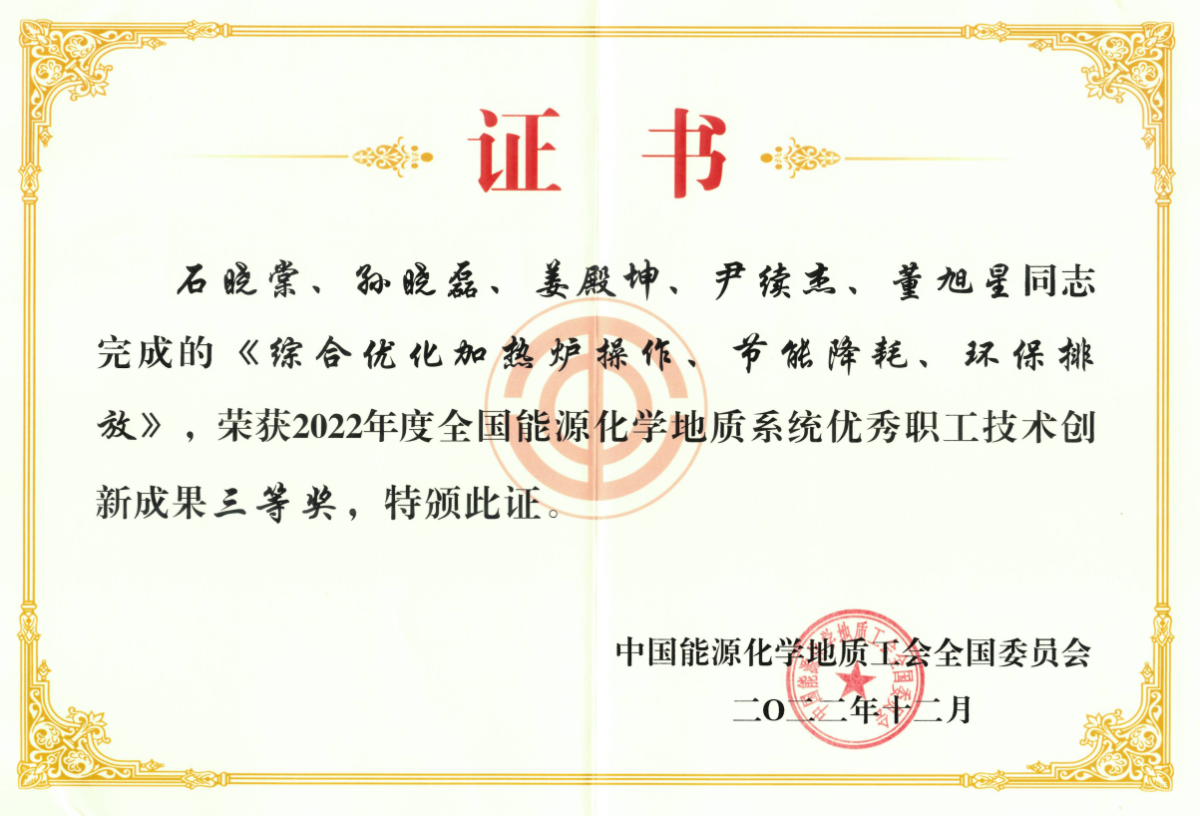
5.6 已获得奖励情况
《综合优化加热炉操作，节能降耗、环保排放》所获奖励
图15 《综合优化加热炉操作，节能降耗、环保排放》荣获2023年全国能源化学地质系统优秀职工技术创新成果三等奖

Slide 36
第六部分
应用前景

Slide 37
6.1 应用前景
项目实施成果（2项实用新型专利、2个关键控制点操作法）可在石油化工行业相关加热炉专业领域推广。

Slide 38
谢谢
sjlh.sinopec.com

